Slide 1


El Principio de Peter
Realizado por:
Aarón Cañamero Mochales

Slide 2

Índice:
Definición
Historia
Conclusión y solución
Bibliografía

Slide 3


Definición del Principio de Peter
Es la incompetencia de los responsables de empresas, entidades, clubes, estamentos, sea del tipo que sean.

Slide 4
Historia del Principio de Peter
En 1979 el catedrático de ciencias de la educación Laurence Peter creo un libro sobre el principio de Peter.
Esta basado en el estudio de las Jerarquías en las organizaciones modernas.
Dice que aquellas personas que realizan bien su trabajo son promocionadas a puestos con mayor responsabilidad, a tal punto que llegan a un puesto en que no pueden formular ni si quiera los objetivos de su trabajo.

Slide 5

Conclusión
Cuando una persona es ascendida de su puesto de trabajo a uno con mayor responsabilidad y no hace bien ese trabajo al mismo nivel que el anterior, eso quiere decir que es una persona incompetente, un vendedor de teléfonos que realiza muy bien su trabajo y es ascendido a encargado de la oficina, esa persona se la llama incompetente, porque has quitado a una persona que si sabe hacer bien su trabajo a uno que no lo va a realizar tan bien.

Slide 6
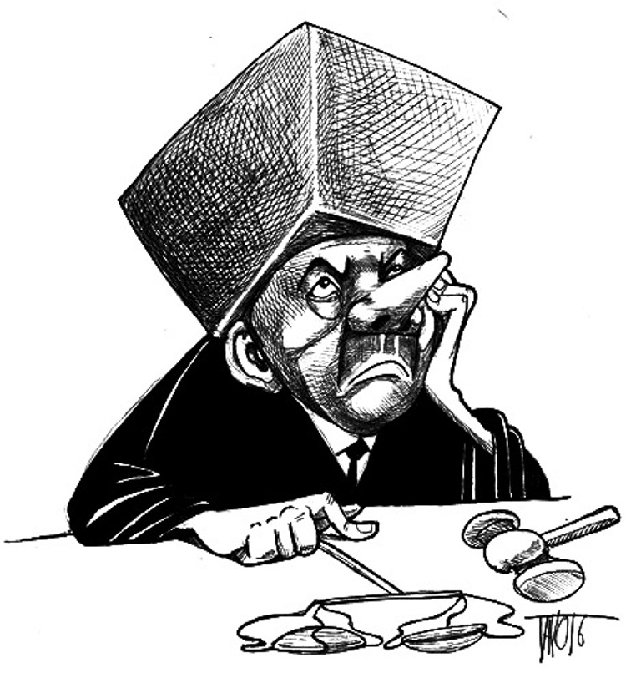
Soluciones
Recolectar a los empleados incompetentes: Buscarles un puesto en el que alcance su mayor productividad laboral.
Metodología: Los ascensos laborales ya no son automáticos y se da un periodo al trabajar que quiere ser ascendido en el que se ve si puede llevar a cabo ese trabajo de una manera efectiva.

Slide 7
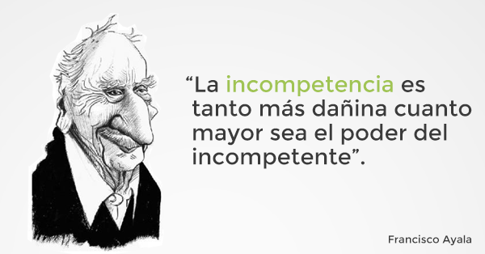

Slide 8
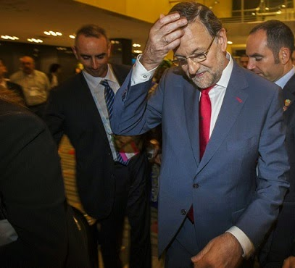
Ejemplo
Un politico el cual hace muy bien su trabajo en su pueblo y es ascendido a presidente del gobierno, eso quiere decir que es una persona incopetente ya que no es capaz de realizar su trabajo de una manera adecuada y efectiva.

Slide 9

El libro del Principio de Peter
Creado por Laurence J. Peter.
Dirigido a Empleo y mercado de trabajo, recursos humanos y empresas.

Slide 10
Bibliografía
https://www.youtube.com/watch?v=jzdHETJCaKU&t=381s
https://es.wikipedia.org/wiki/Principio_de_Peter
https://superrhheroes.sesametime.com/el-principio-de-peter/
https://www.bbc.com/mundo/noticias-49377596

